Slide 1
PandemicClassroom

Slide 2

Instructions
Instructions
Une fois le jeu téléchargé, vous devriez avoir une archive au format .zip accompagné de plusieurs fichiers au format .z0X. Avec un logiciel tel que Winrar ou Winzip, sélectionnez le .zip seul faite un clique droit, Extraite vers pour effectuer une décompression.
Ceci fait, il suffit de double-cliquer sur l’executable nw.exe dans le dossier (nommé Win32, Win64, ou osx64) pour lancer le jeu.
Si vous souhaitez créer un raccourcis pour lancer le jeu plus rapidement la prochaine fois, faites un clique droit sur nw.exe puis cliquez sur Envoyez vers, et choisissez Bureau.

Slide 3
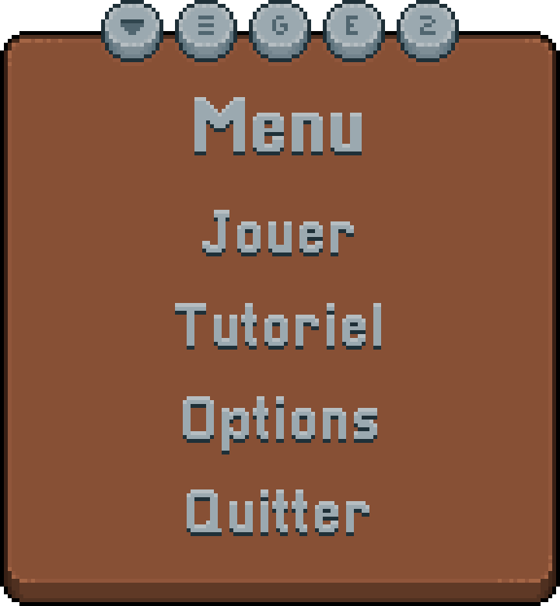
Mode d’emplois
Menu principal du jeu
Jouer lancera une partie ou permettra de revenir à celle en cours.
Tutoriel permet de voir un rappel des contrôles de base du jeu et des menus, des objectifs et autres aides de jeu (Ce mode d’emploi en est un substitut).
Options donne accès au contrôle du volume, quelques options de debug (non fonctionnel après un export) et le mode plein écran pour les navigateurs.

Slide 4
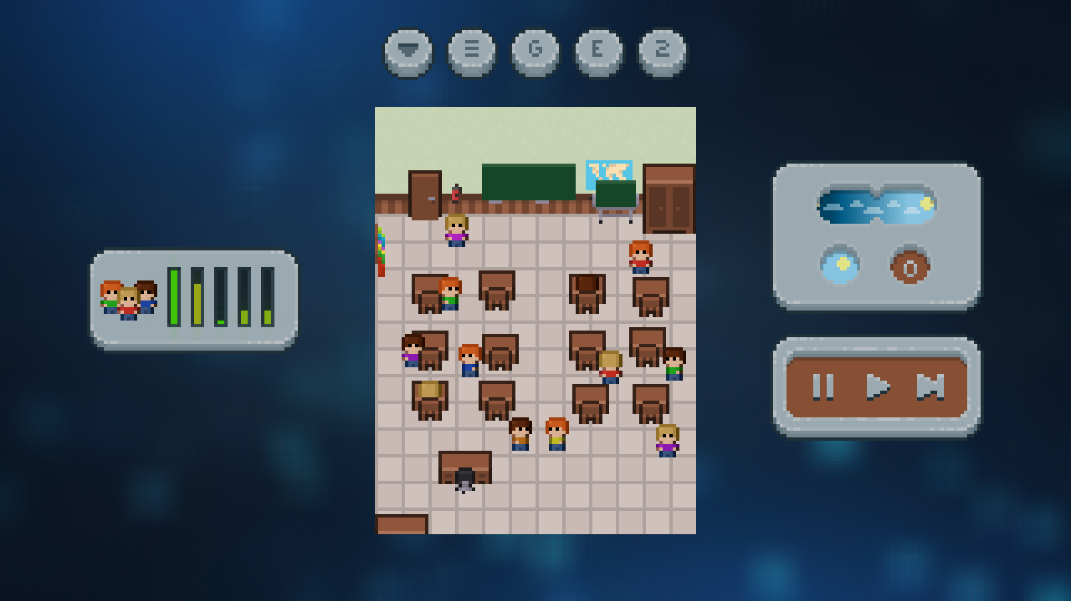
Mode d’emplois
Interface de jeu
En haut se trouve les boutons d’accès aux différents menu.
A gauche, l’indicateur d’état de l’ensemble des enfants.
Au centre, une représentation graphique de la classe.
A droite, l’indicateur de temps et un panneau de contrôle (temporaire).

Slide 5
Mode d’emplois
1
2 3
Avancement de la journée.
Indicateur météo.
Numéro de la semaine courante.

Slide 6
Mode d’emplois
Plaque jaugée globale
Niveau de santé
Humeur
Niveau d’anxiété
Niveau de stress
Retard scolaire
1 2 3 4 5

Slide 7
Mode d’emplois
Plaque jaugée individuelle
Niveau de santé
Humeur
Niveau d’anxiété
Niveau de stress
Retard scolaire
Indique si l’enfant est malade
Indique si l’enfant est a une phobie scolaire
Indique si l’enfant est devenu dépressif
Représentation visuelle de l’enfant concerné
6
7
8
9
1 2 3 4 5

Slide 8

Mode d’emplois
1 2 3 4 5
Retour au jeu (ferme le menu courant quel qu'il soit)
Menu principal
Menu de gestion, permet d’interagir avec l’environnement des enfants
Menu des enfants, permets de voir l’état des enfants en temps réel
Inutilisé dans cette version

Slide 9
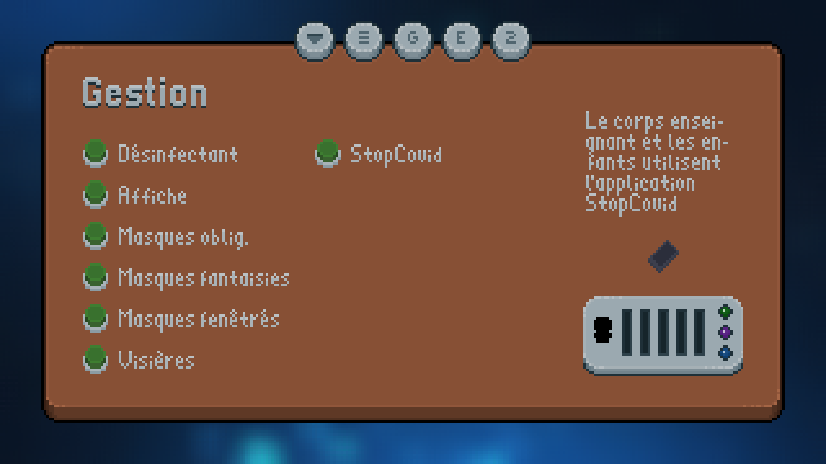
Mode d’emplois
Interface de gestion.
En cliquant sur les boutons poussoirs, il est possible d’activer ou de désactiver des évènements.
Des informations sur l’évènement survolés sont disponibles à droite de l’écran.
La plaque jaugée en bas à droite permet de prévisualiser les effets qu’auront les-dit évènements sur les enfants.
(Non fonctionnel dans la version actuelle)

Slide 10
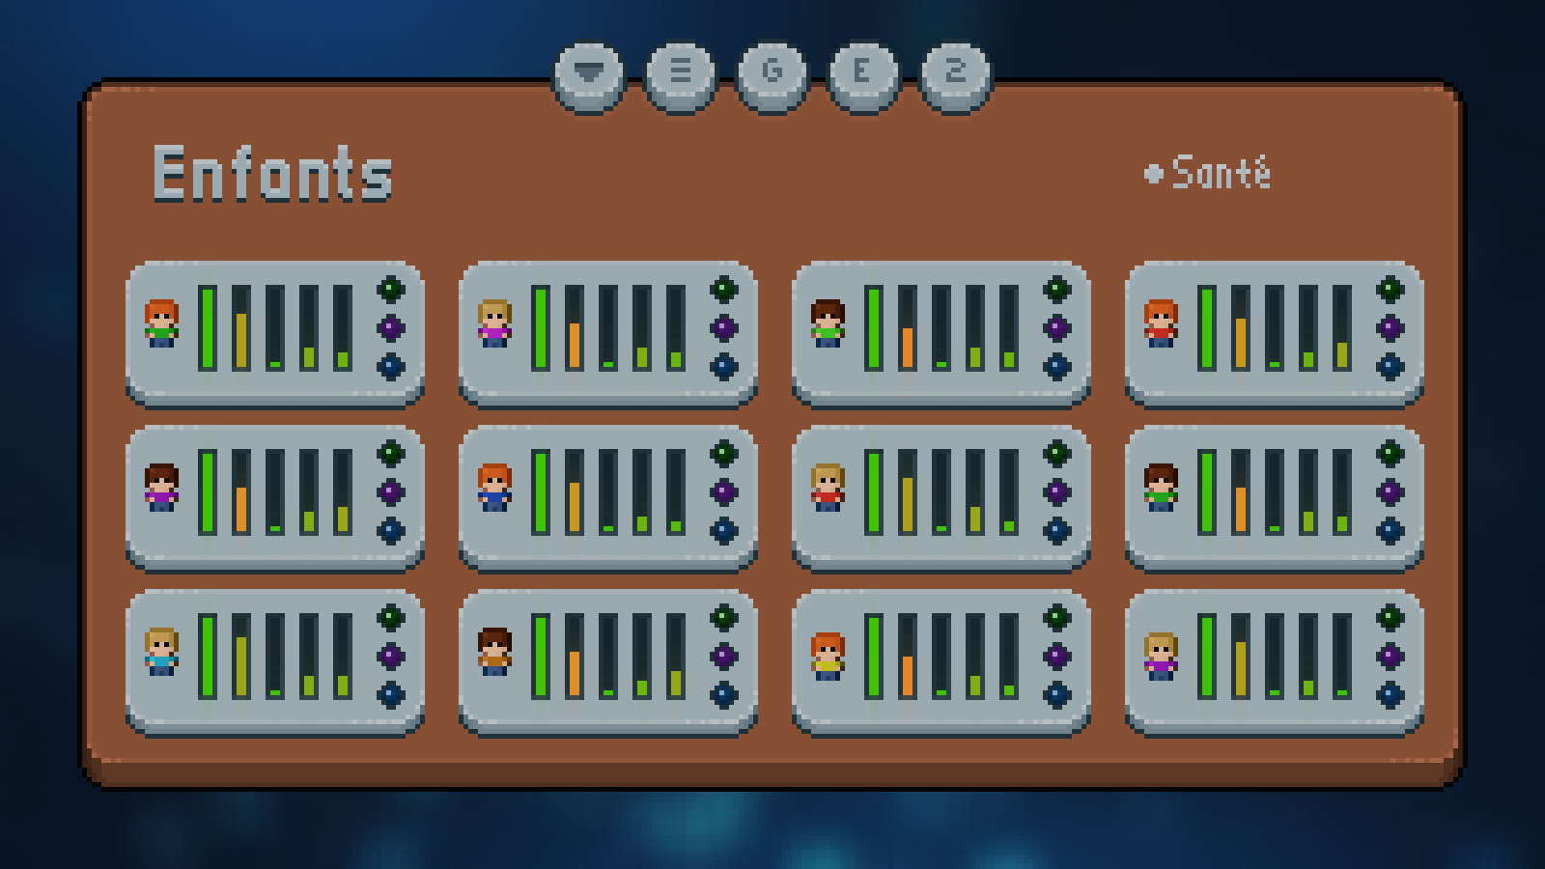
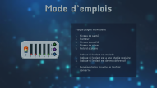
Mode d’emplois
Interface des enfants.
Chaque enfant y est représenté dans une plaque jaugée.
Rappel sur ces plaques :
Une infobulle fixe en haut à droite de l’écran indique à quoi correspond l’élément survolé.

Slide 11
PandemicClassroom

